Slide 1

ГККП Аршалынский детский сад “Светлячок”
“Система планирования методической работы”
Методист : Тналина Ш.А.

Slide 2
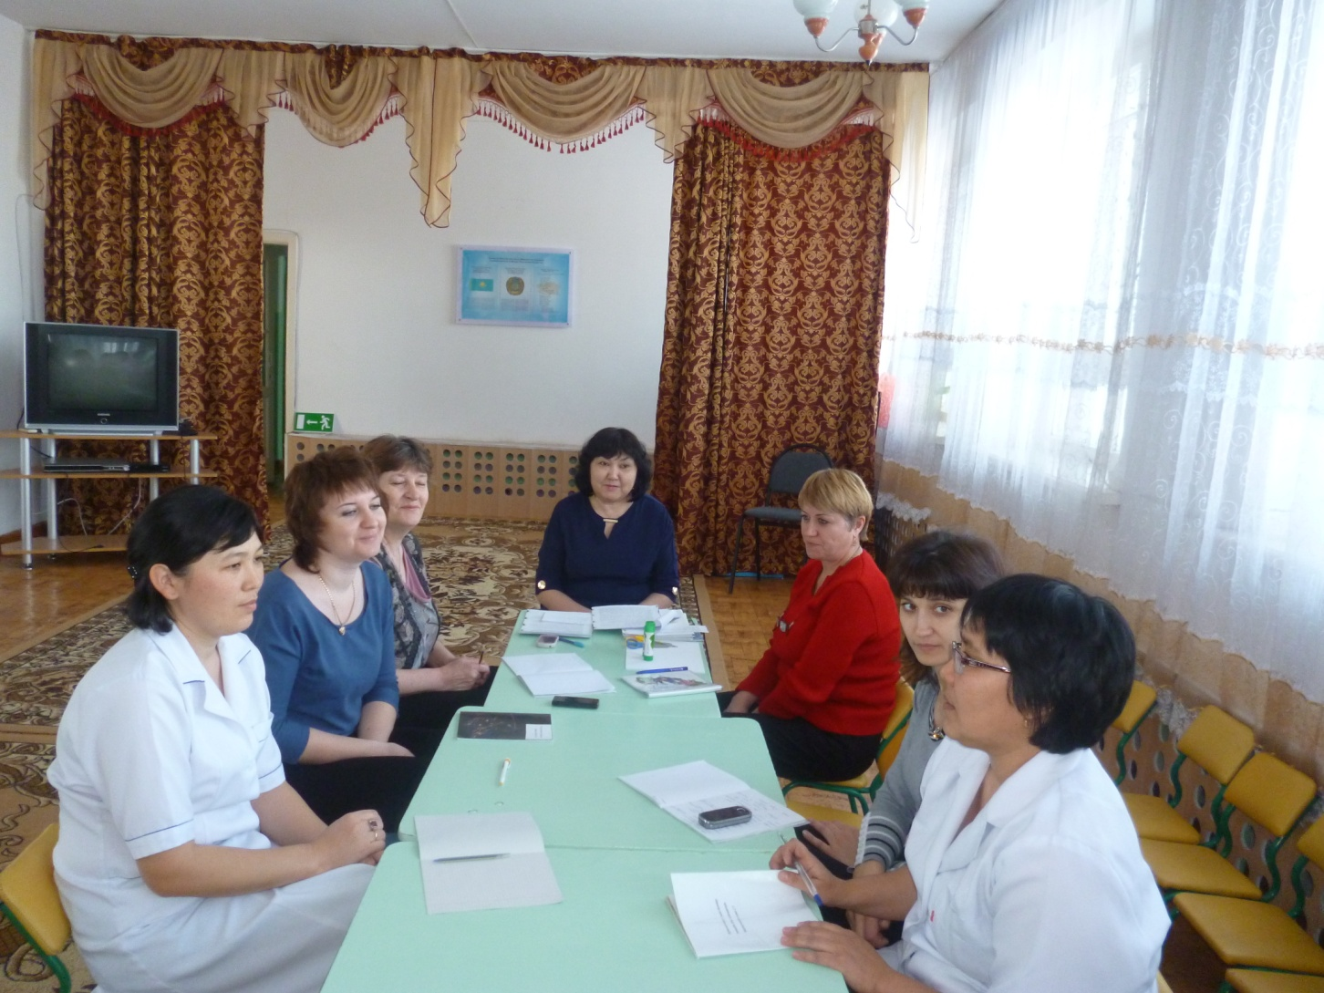

Slide 3
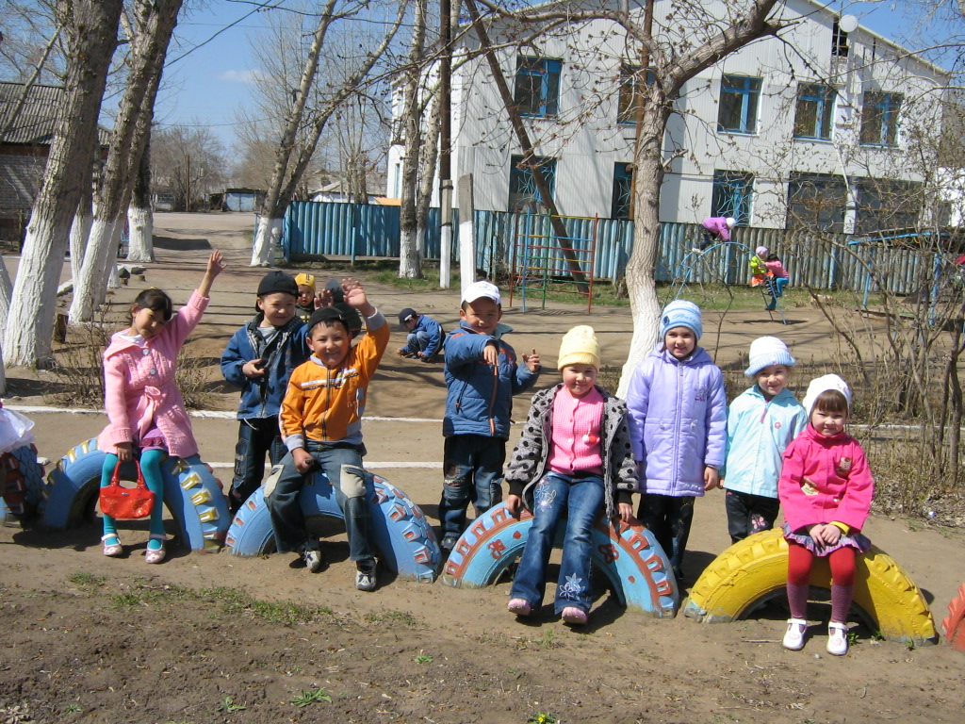
“Начни с простого плана и ты начнешь не с нуля” Дж. Панкирсон

Slide 4

Годовой план составляю на основе анализа работы ДОУ
1. Возможности материально-технической базы
2.Кадрового состава и его профессионального уровня
3. Перспектив педагогического коллектива на будущее.

Slide 5
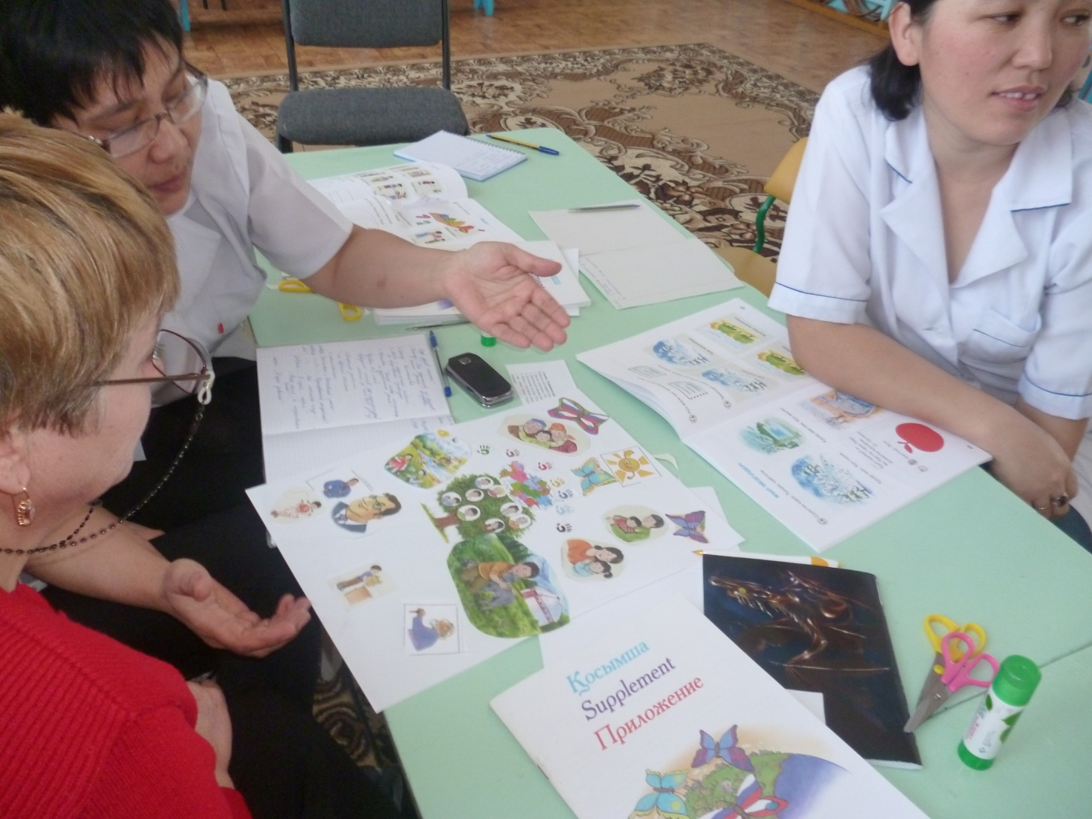

Slide 6

Традиционные формы работы с кадрами
1.Психологический треннинг
-анкетирование
- консультация
2.Игры на формирование коммуникативных способностей
- игра
-деловая игра
- театрализация
3.Дискуссий
-беседа
-консультаций
-круглый стол
3.Поисково-творческое задание
-открытые занятия
-кружковая работа
-родительские собрания

Slide 7
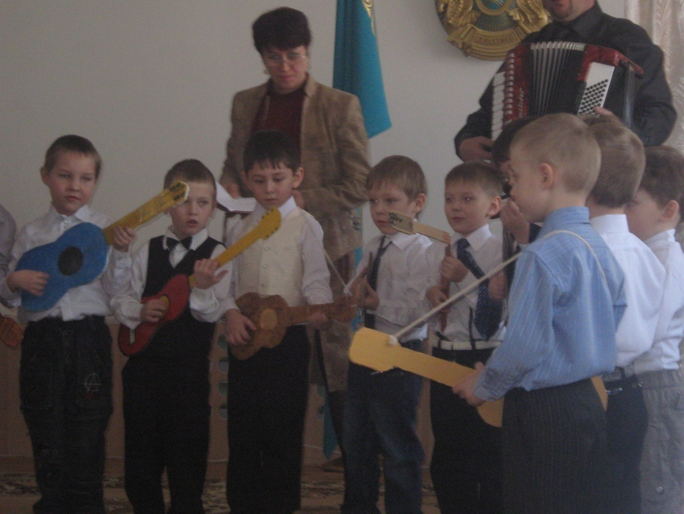

Slide 8
Новые формы работы с педагогическим коллективом
1. Педагогическая мастерская
-обмен опытом работы педагогов имеющих разные квалификационные категории
2.Мастер класс
-передача педагогам своего опыта
3.Гостинная молодого педагога
Цель: помощь в адаптации и знакомство с системой работы направленной на повышение педагогической граммотности молодых специалистов.

Slide 9

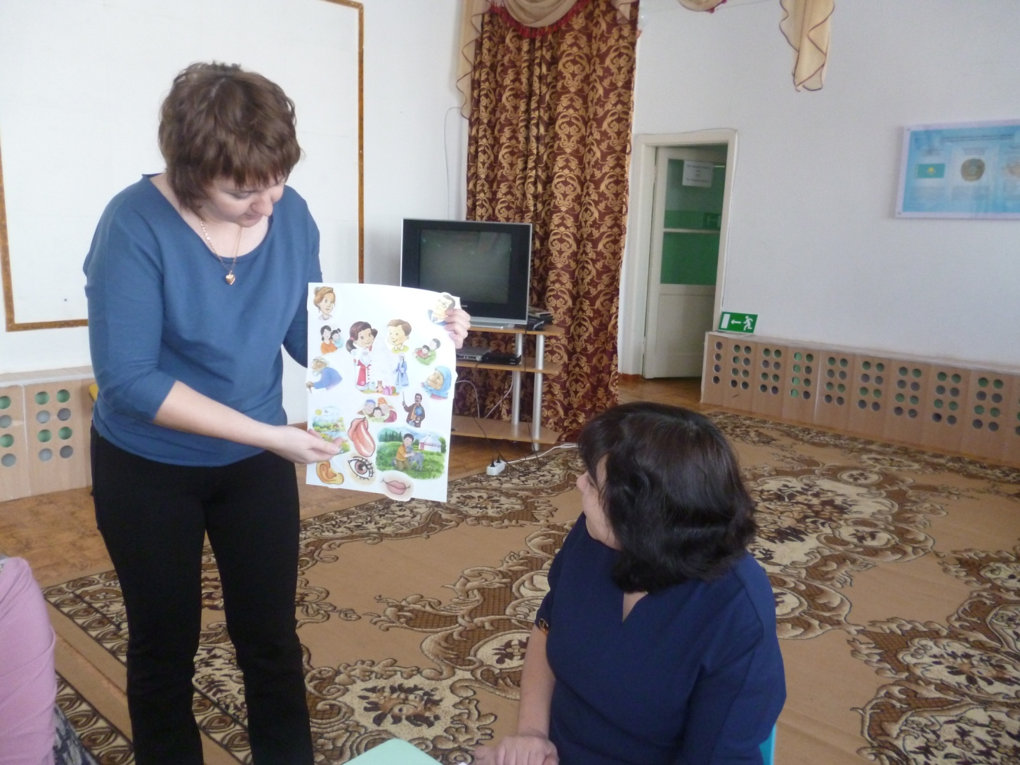

Slide 10

Работа с кадрами
1.Совместное обсуждение и определение генеральных линий развития дошкольного учреждения
2 создание творческих групп , разрабатывающих отдельные аспекты совершенствования педагогического процесса
3.изучение , обобщение , научное обоснование , распространение и внедрение передового педагогического опыта
4.использование широкого спектра действенных форм повышения квалификации как педагогического персонала так и других категорий сотрудников дошкольного учреждения
5.организация практических форм работы , предпологающих самообразование и совершенствование технологий педагогического процесса.

Slide 11
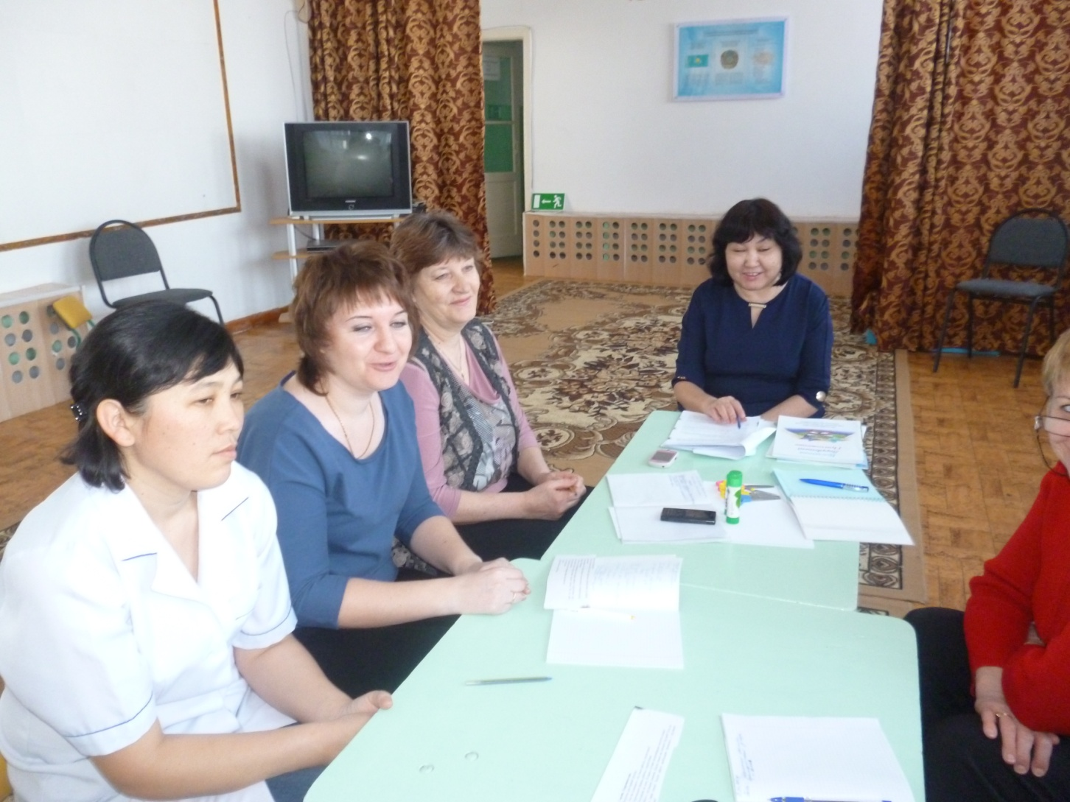

Slide 12
Творческий вклад коллектива в реализацию Программы развития ДОУ
1.Педагогами разработано большое количество дидактических игр и пособий
2.оформлены тематические альбомы , подобраны атрибуты и акссесуары к сюжетно-ролевым , театрализованным , конструктивным играм
3. разработанаы перспективные планы.

Slide 13
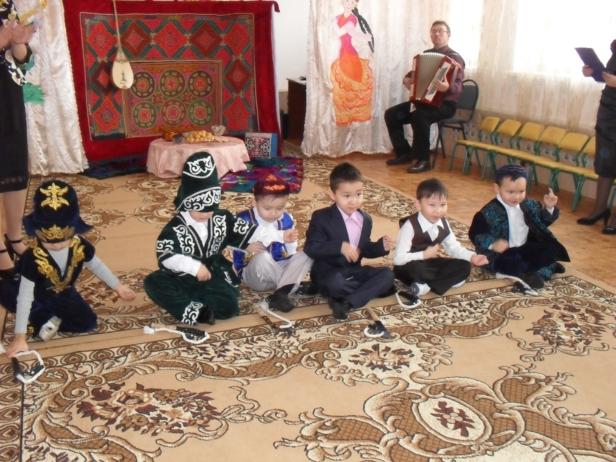

Slide 14
Материально-техническая база
1.Приобретено компьютерное оборудование
2.Обновлено спортивное оборудование и игровое оборудование групповых комнат.

Slide 15

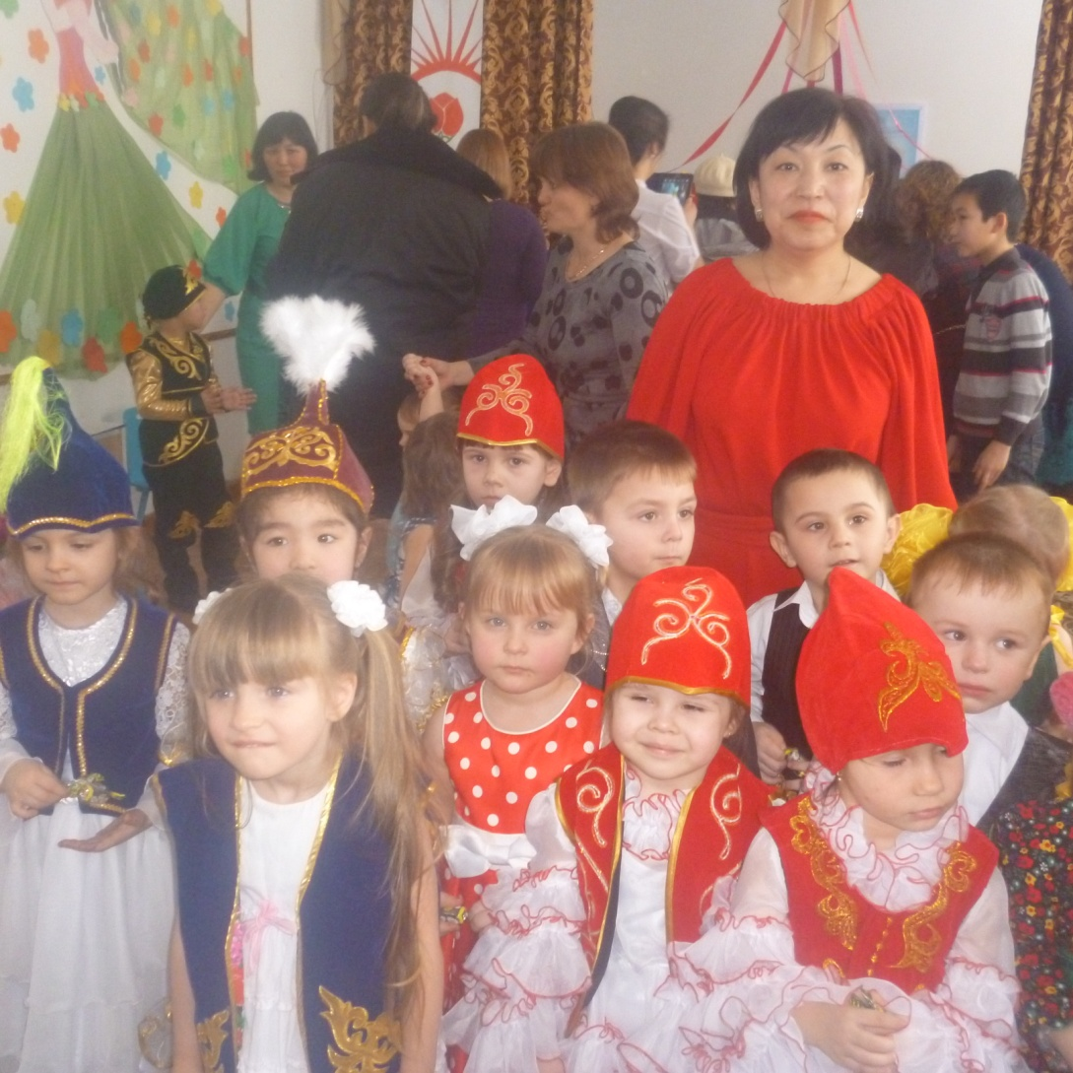

Slide 16

Работа с родителями
Вовлечение родителей в орбиту педагогической деятельности
Установить партнерские отношения с семьей воспитанника
Создать атмосферу общности интересов , эмоциональной взаимоподдержки и взаимопроникновения в проблемы друг друга
Поддерживать их уверенность в собственных педагогических возможностях
формы работы для педагогического просвещения родителей :
а) опросы
б)анкетирование

Slide 17
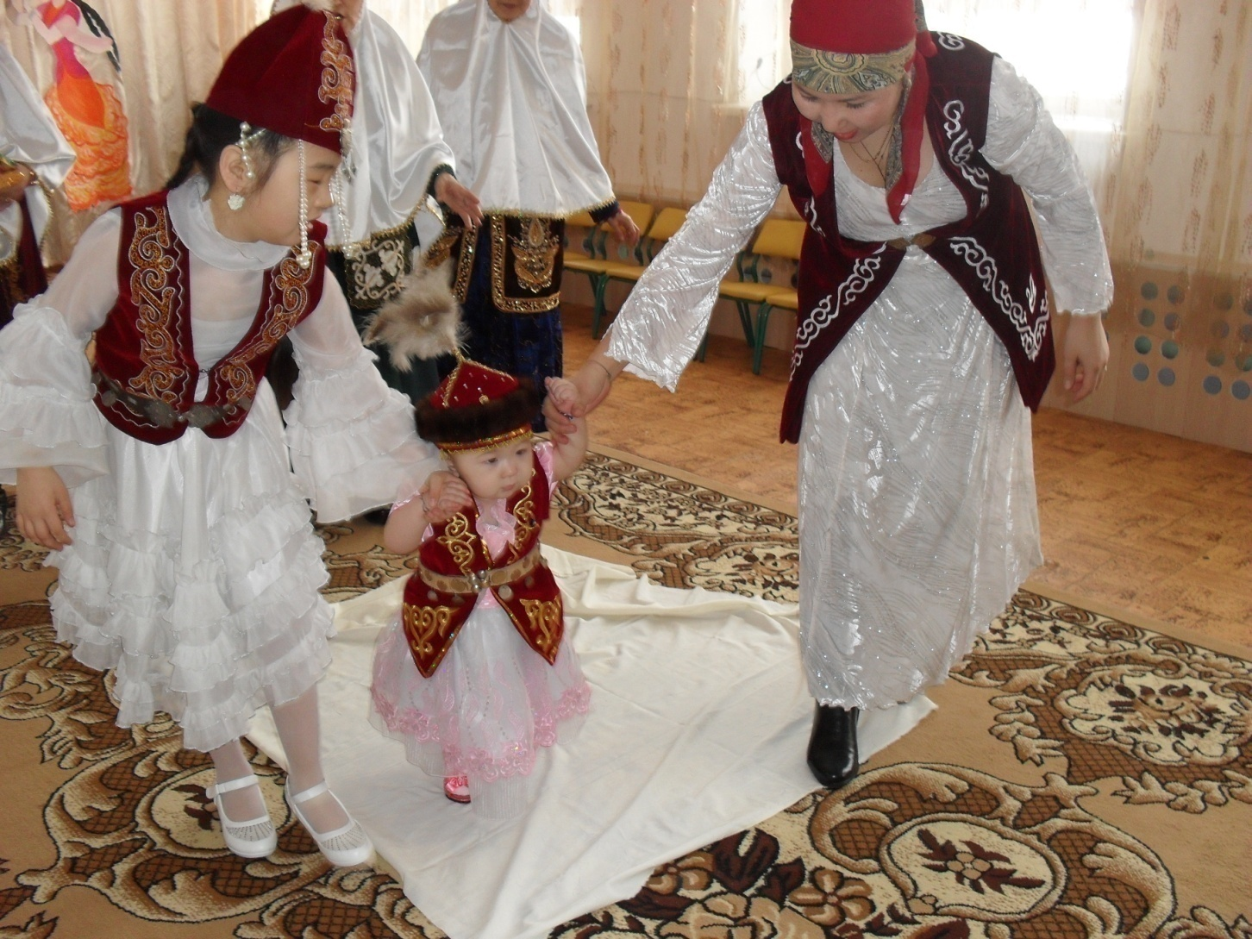

Slide 18
Участие сотрудников и воспитанников в культурно-просветительных мероприятиях
Участие в районном и областном конкурсе “Воспитатель года”
Участие воспитанников в конкурсе “Балғыншақ” , “Лучики Аршалы” и др.

Slide 19
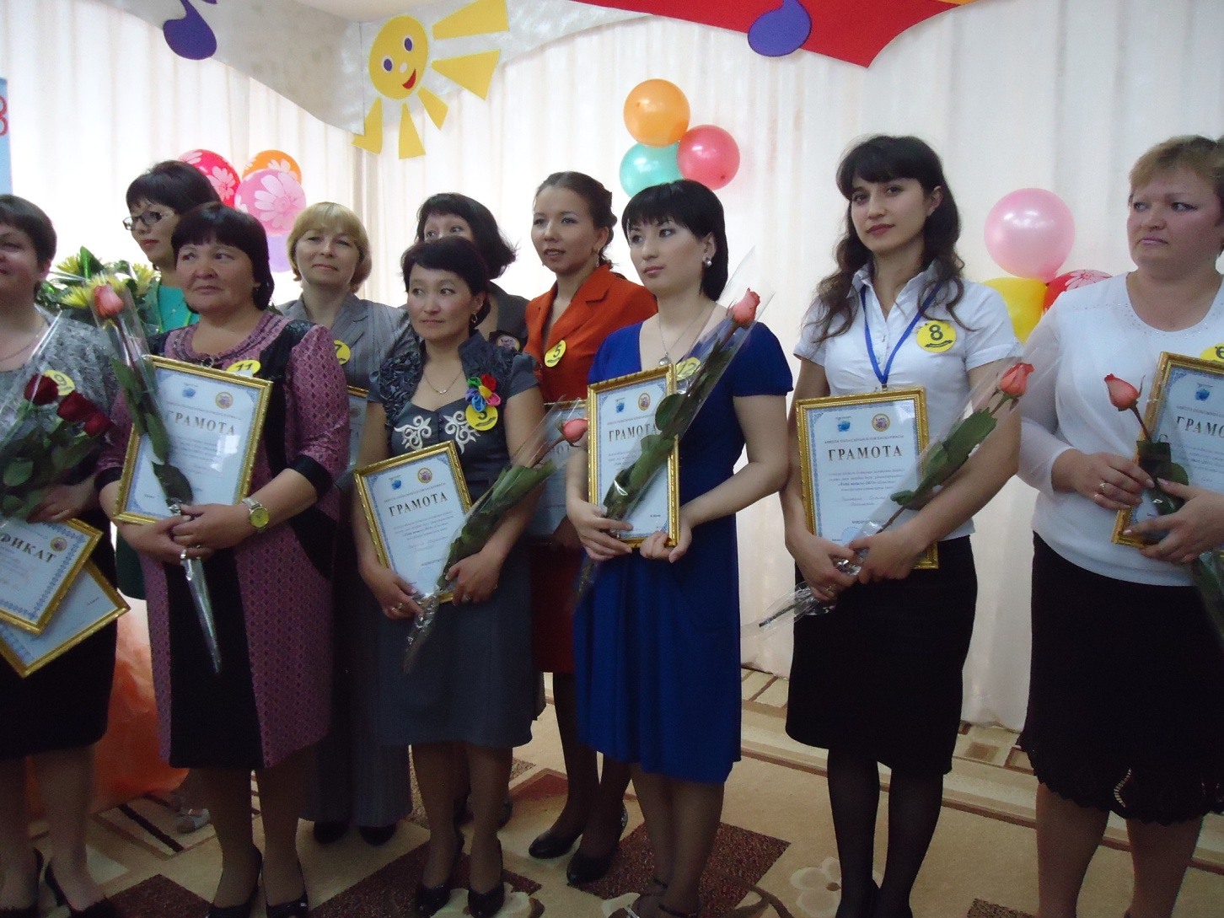

Slide 20
